Slide 1

Category/index
관리자 페이지 이동
Category1
Category2
Category3
Category4
Category5
Contact
help
about
Made By Communis

Slide 2
Category/new
이름
Text input
설명
Text input
확인
취소
Made By Communis

Slide 3
Category/edit
이름
Category value
설명
Category info
수정
취소
Made By Communis

Slide 4
Category/show = Lecture/index
Category | Name | personnel_limit | url | info
이수구분 | 강의명 | 제한인원 | 강의계획서 | 강의정보
Contact
help
about
Made By Communis

Slide 5
Lecture/new
Category | Name | personnel_limit | url | info
이수구분 | 강의명 | 제한인원 | 강의계획서 | 강의정보
확인
취소
Made By Communis

Slide 6
Lecture/edit
Category | Name | personnel_limit | url | info
이수구분 | 강의명 | 제한인원 | 강의계획서 | 강의정보
수정
취소
Made By Communis

Slide 7
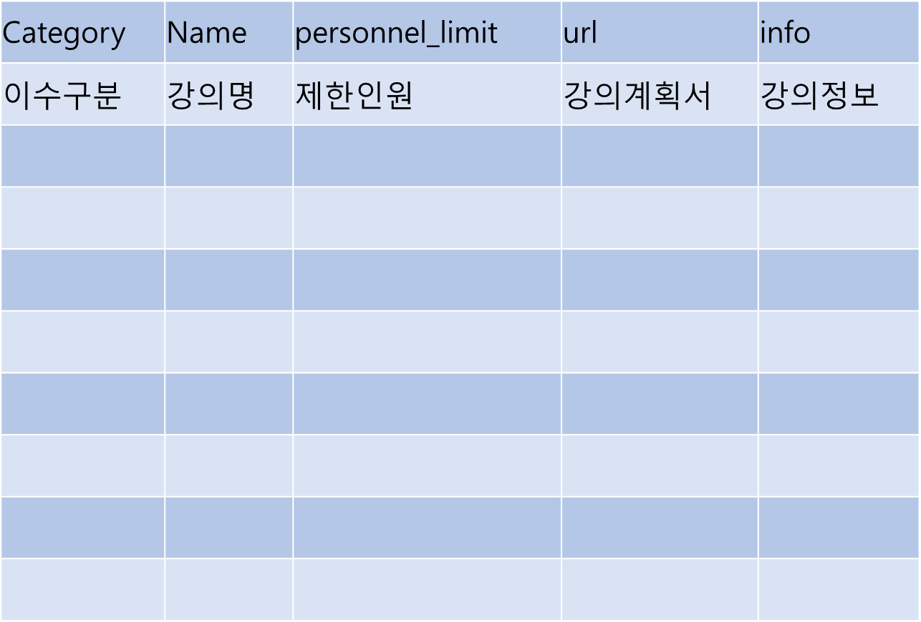
Lecture/show
Contact
help
about
Made By Communis

Slide 8
Enroll/index
학번 : User_id
강의명 | 자세히 보기 | 수강신청
Lecture_id_1
Lecture_id_2
Lecture_id_3
Lecture_id_4
Lecture_id_5
강의계획서
신청하기
강의계획서
신청하기
강의계획서
신청하기
강의계획서
신청하기
강의계획서
신청하기
Contact
help
about
Made By Communis

Slide 9
Enroll/new
Alert
수강하시겠습니까?
OK
Cancel
Abort
Made By Communis

Slide 10
Enroll/show
학번 : user_id
수강 신청 목록
강의 | 강의계획서
강의명1
강의명2
강의명3
강의명4
강의명5
강의계획서
강의계획서
강의계획서
강의계획서
강의계획서
Contact
help
about
Made By Communis

Slide 11
Lecture_admin/index
학번/교번 | 관리권한
user_id | lecture_id
20153021 | 수정불가
12162123 | 수정가능
11112642 | 수정가능
Contact
help
about
Made By Communis

Slide 12
Lecture_admin/new
ID
학번/교번
권한
콤보박스로 전체/교수/학생
확인
취소
Made By Communis

Slide 13
Lecture_admin/edit
ID
학번/교번
권한
옵션 콤보박스
수정
취소
Made By Communis

Slide 14
Lecture_admin/show
user_id | lecture_id | 권한수정
관리자1번호 | 강의 번호
관리자2번호 | 강의 번호
수정
수정
Contact
help
about
Made By Communis

